Slide 1
В чём заключаются противоречия Версальско-Вашингтонской системы международных отношений?

Slide 2

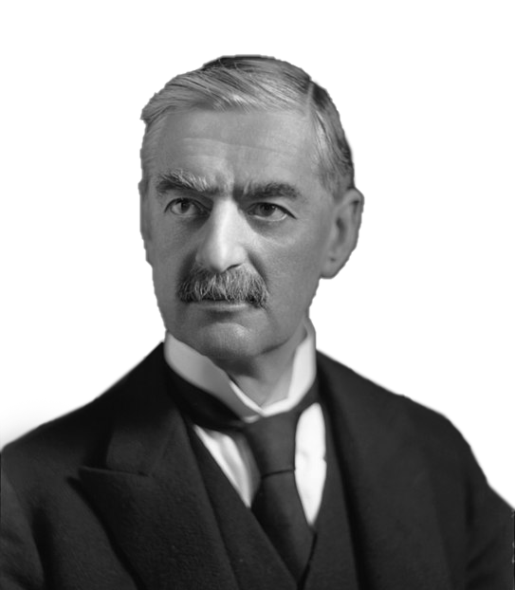

Страны Запада в межвоенный период

Slide 3
План
Послевоенные проблемы
Социальные перемены
«Великая депрессия»

Slide 4



Нестабильное развитие стран-победительниц

Slide 5

Развитие социалистического движения

Slide 6
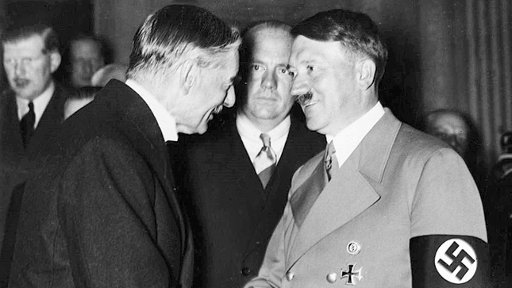
Разочарованность демократией

Slide 7
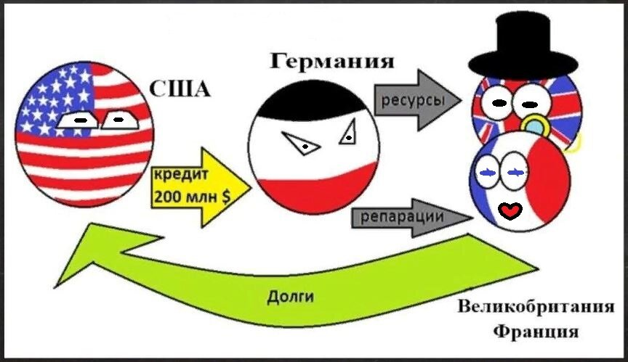

Slide 8
Повторим изученное
Перечислите послевоенные проблемы стран Западной Европы. Объясните их возникновение

Slide 9
Изучите пункт и составьте схему «Социальные проблемы» по образцу
Женщины: …
…
США: …
…
Великобритания: …
…
Франция: …

Slide 10
Повторим изученное
Охарактеризуйте социальные проблемы, возникшие в странах Запада в межвоенный период

Slide 11
Из видео ты узнаешь
Причины «Великой депрессии»
Последствия Мирового экономического кризиса 1929-1933 гг.

Slide 12


https://www.youtube.com/watch?v=UCeACSiq-Ro

Slide 13
Повторим изученное
Назовите причины «Великой депрессии»
Опишите последствия Мирового экономического кризиса 1929-1933 гг.

Slide 14
Подведём итоги
Охарактеризуйте послевоенные проблемы в развитии стран Запада. Как они были решены?
Опишите возникновение новых социальных конфликтов и их причины
Что такое «Великая депрессия» и на что повлияло это событие?

Slide 15
MENTI.COM
15469586

Slide 16
Д/З: § 16, в. 1-3 (у.), 5 (п), с. 125-126 (доп.)

